Slide 1

新舊版Elementor編輯環境差異介紹
電算中心

Slide 2
目錄
編輯環境差異
選單
小工具面板
面板功能區
新版編輯環境功能

Slide 3
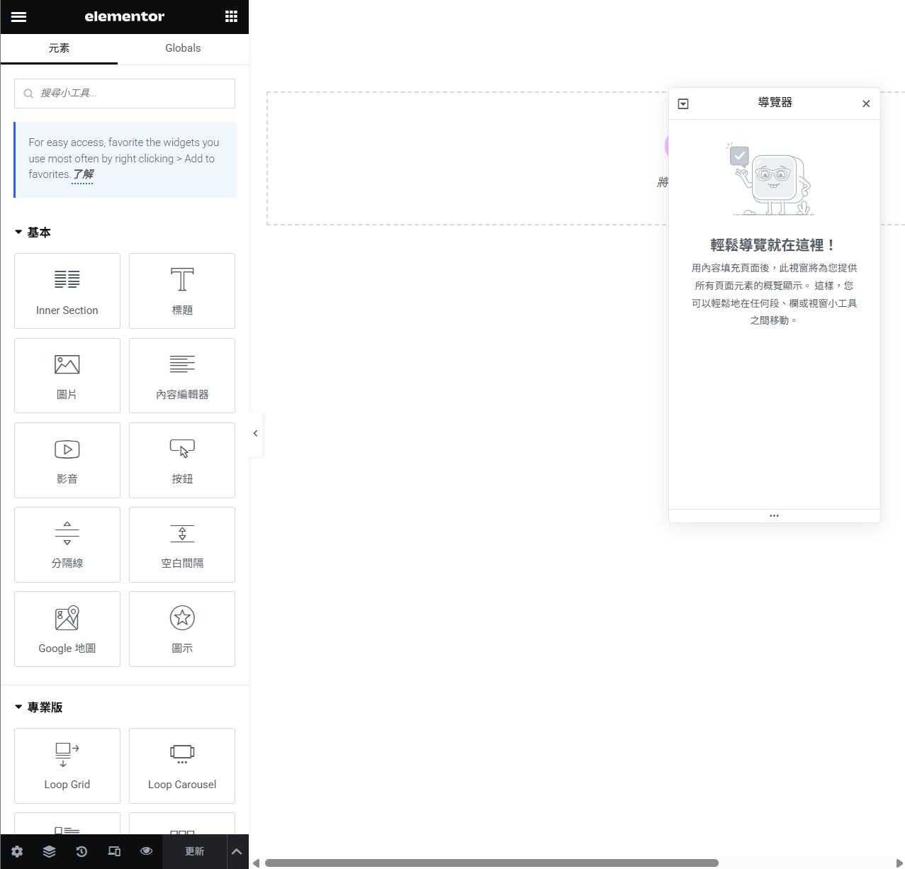
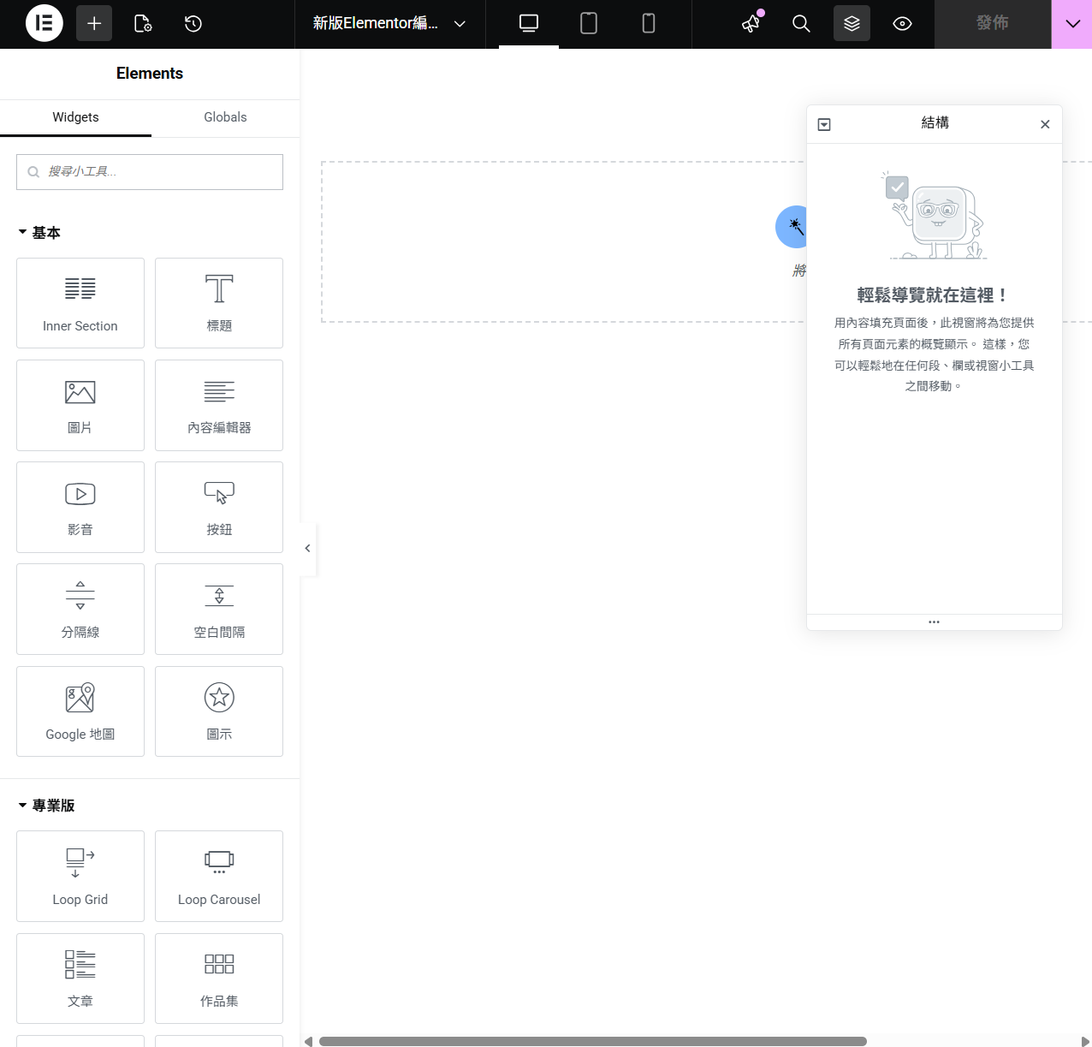
編輯環境差異
舊版
主要操作功能集中在畫面左上與左下位置
新版
主要操作功能位於畫面上方

Slide 4
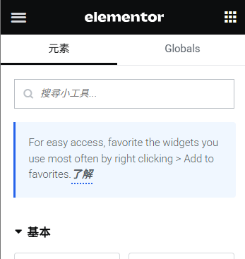
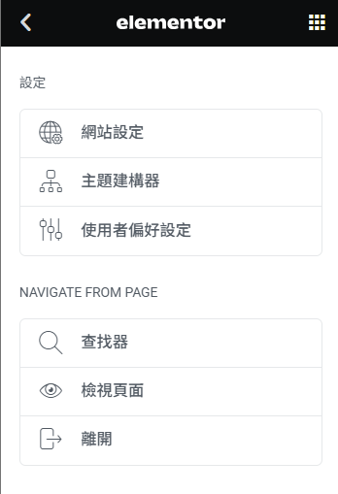
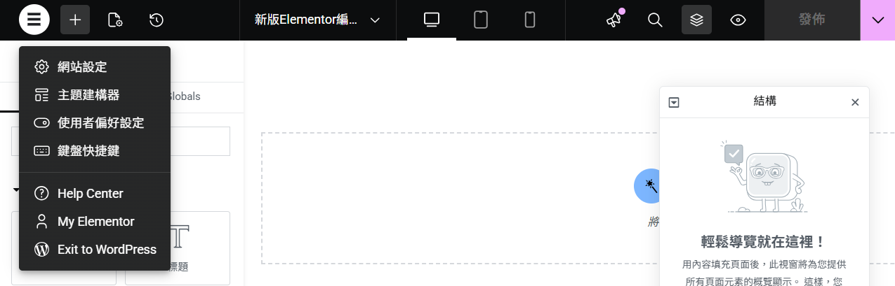
選單
舊版
新版
點擊左上角①選單，會到②選單功能畫面
點擊左上角③選單，會彈出選單功能畫面
①
②
③

Slide 5


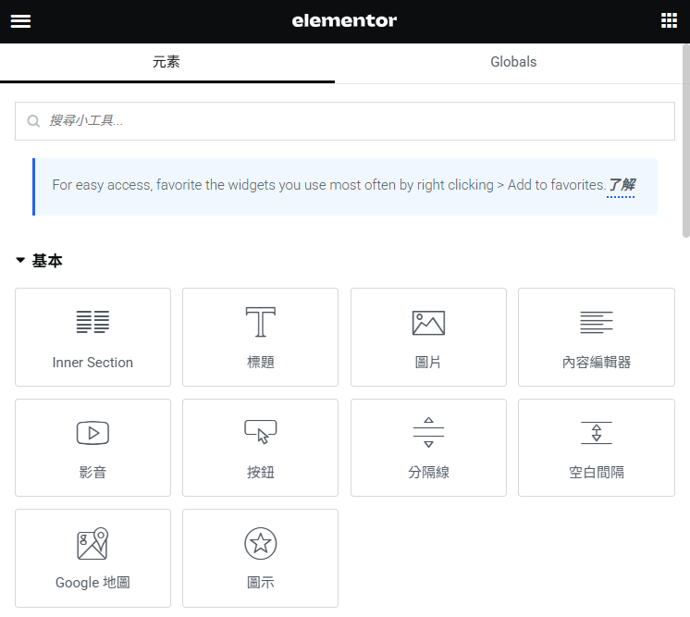
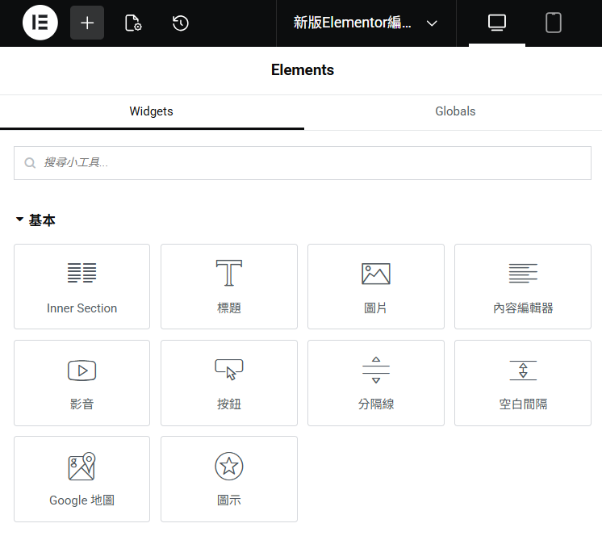
小工具面板
舊版
點選左側介面右上方
新版
點選整體畫面左上方

Slide 6
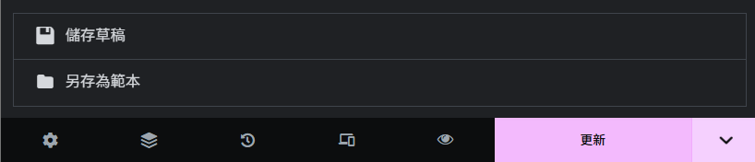
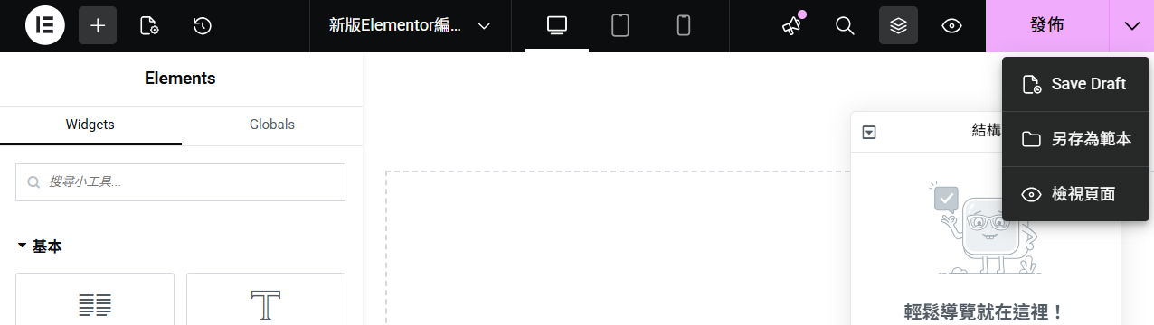
面板功能區
舊版
設定
導覽器
修訂記錄
響應模式
預覽變更
更新/發佈
儲存設定
①
②
③
④
⑤
⑥
⑦
①
③
④
②
⑤
⑥
⑦
新版

Slide 7
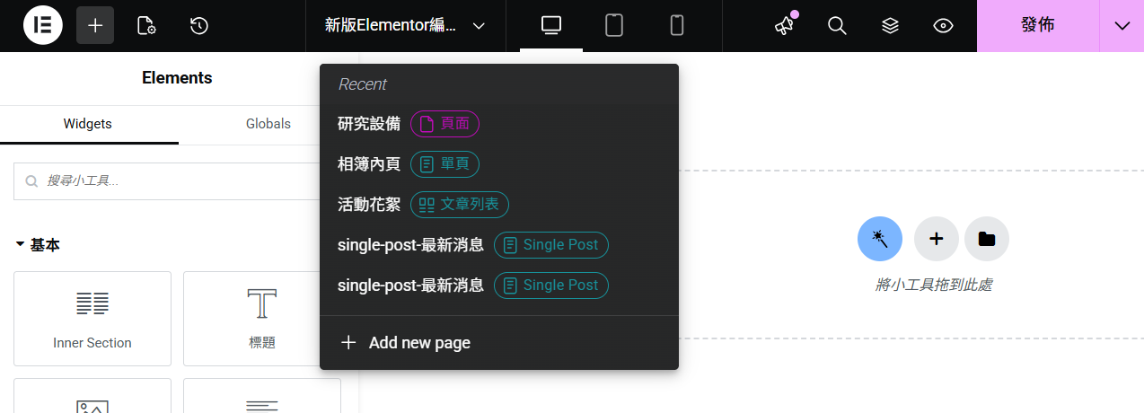
新版編輯環境功能
新版
系統會自動判斷此版面有哪些頁面是使用 Elementor 編輯的，並提供直接切換的功能。
管理者可以直接點擊切換，不需要再進入 WordPress 後台操作。

